Slide 1
그리스 신화

Slide 2
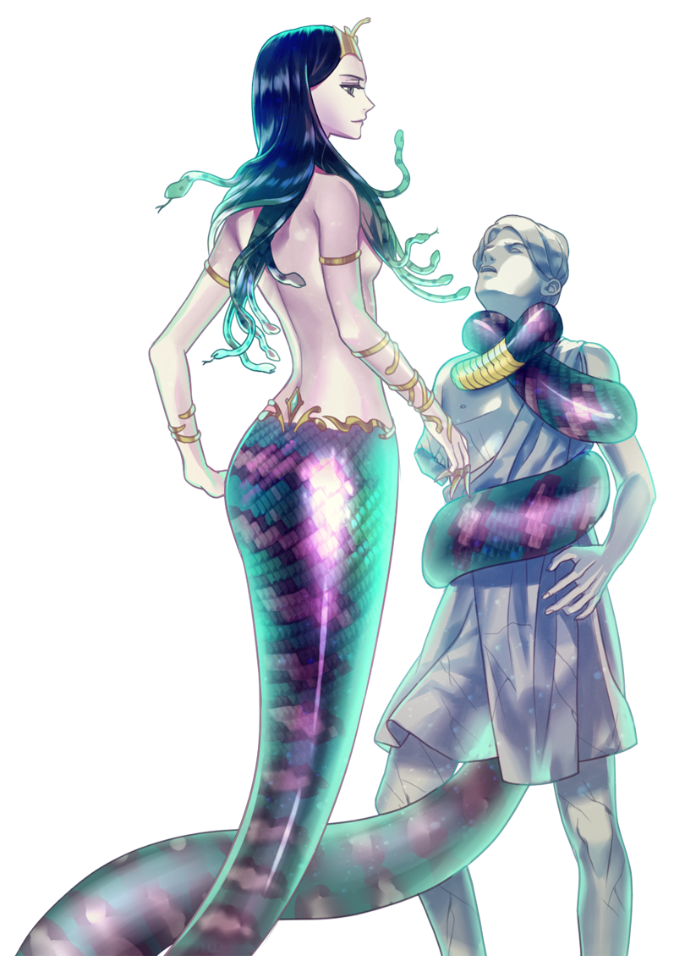
1
6
2
5
4
3

Slide 3
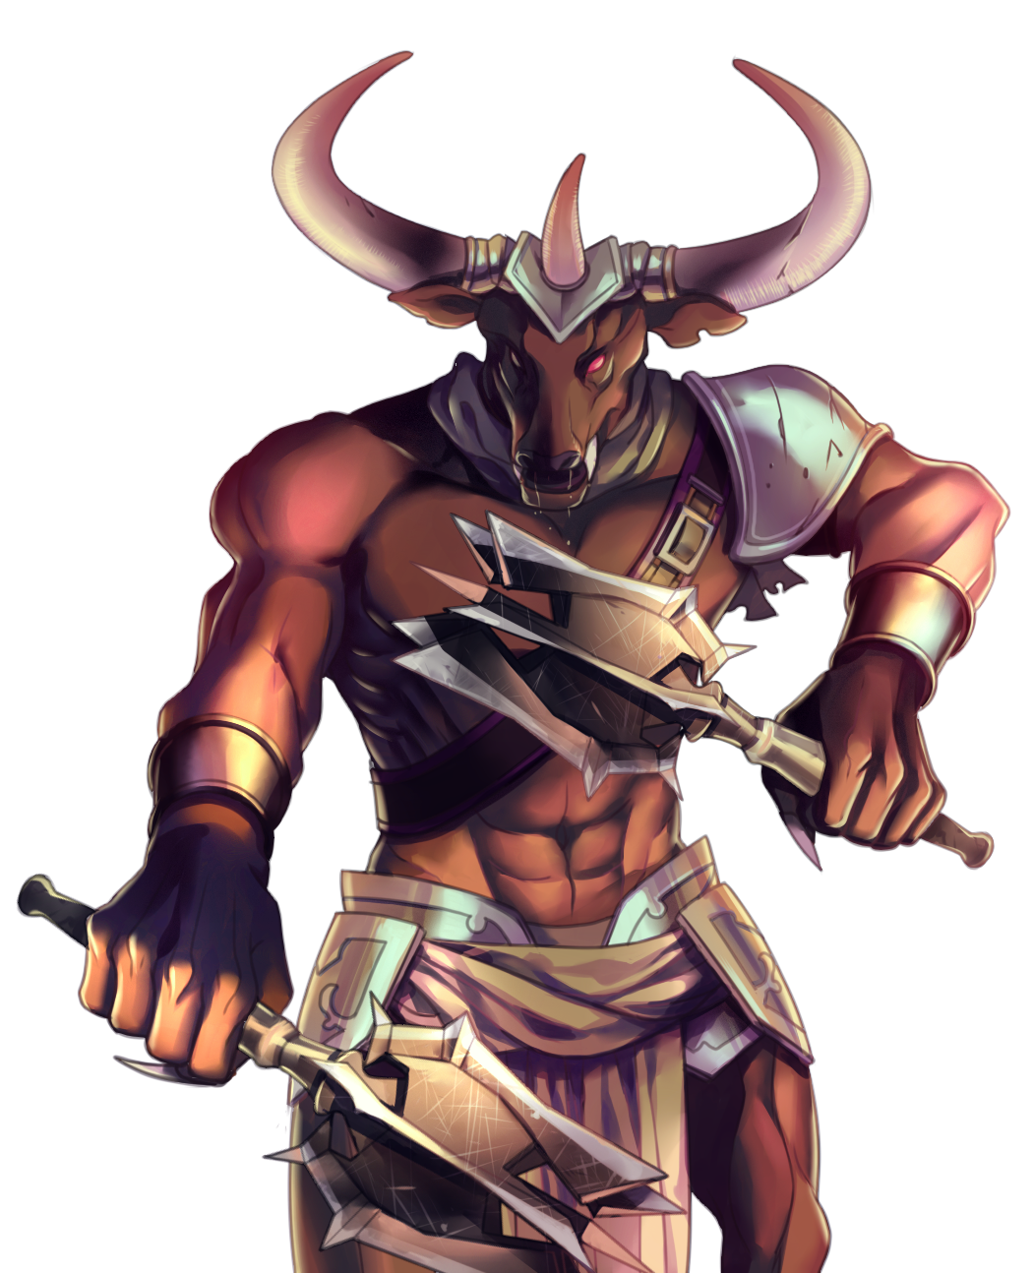
2
1
3
4
5
8
6
7
9

Slide 4
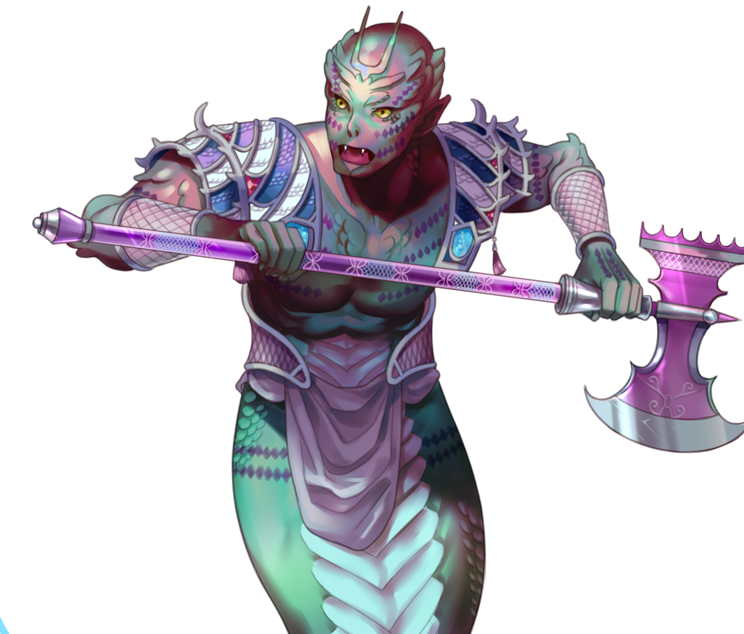
1
2
5
4
6
3
8
7
9

Slide 5
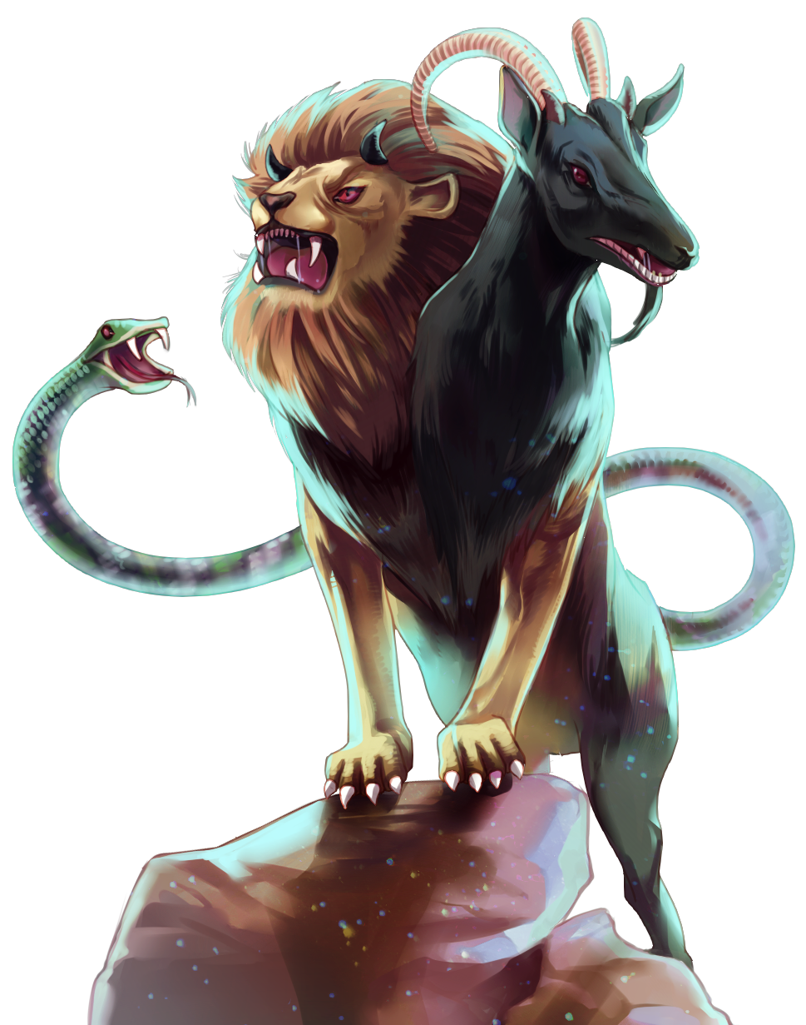
8
9
6
7
3
5
4
1
2

Slide 6
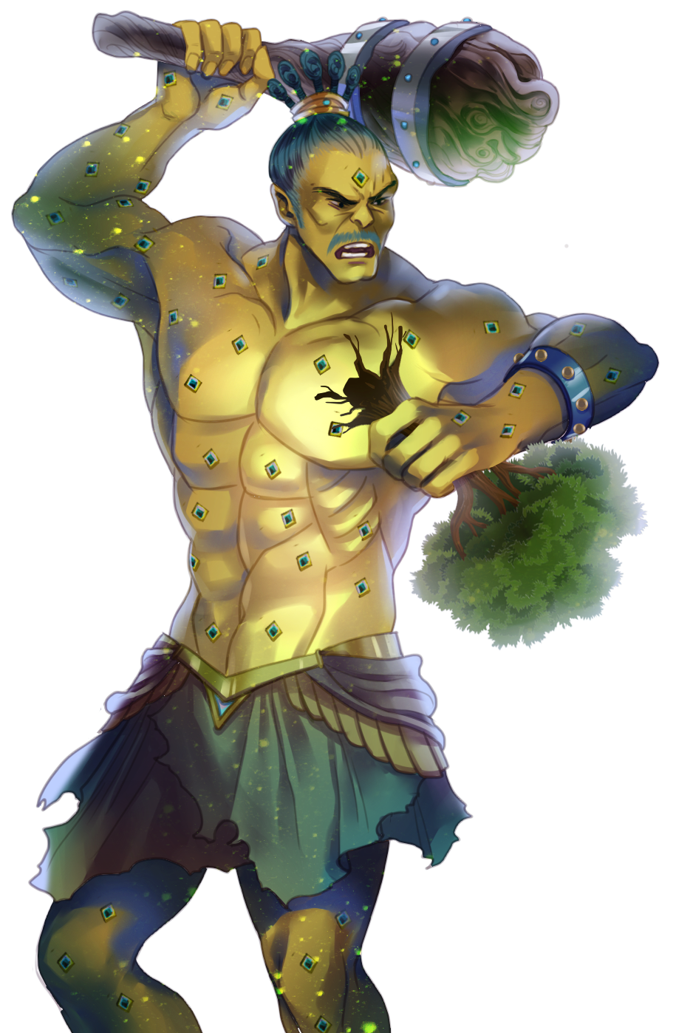
7
5
4
6
3
8
2
1
9

Slide 7
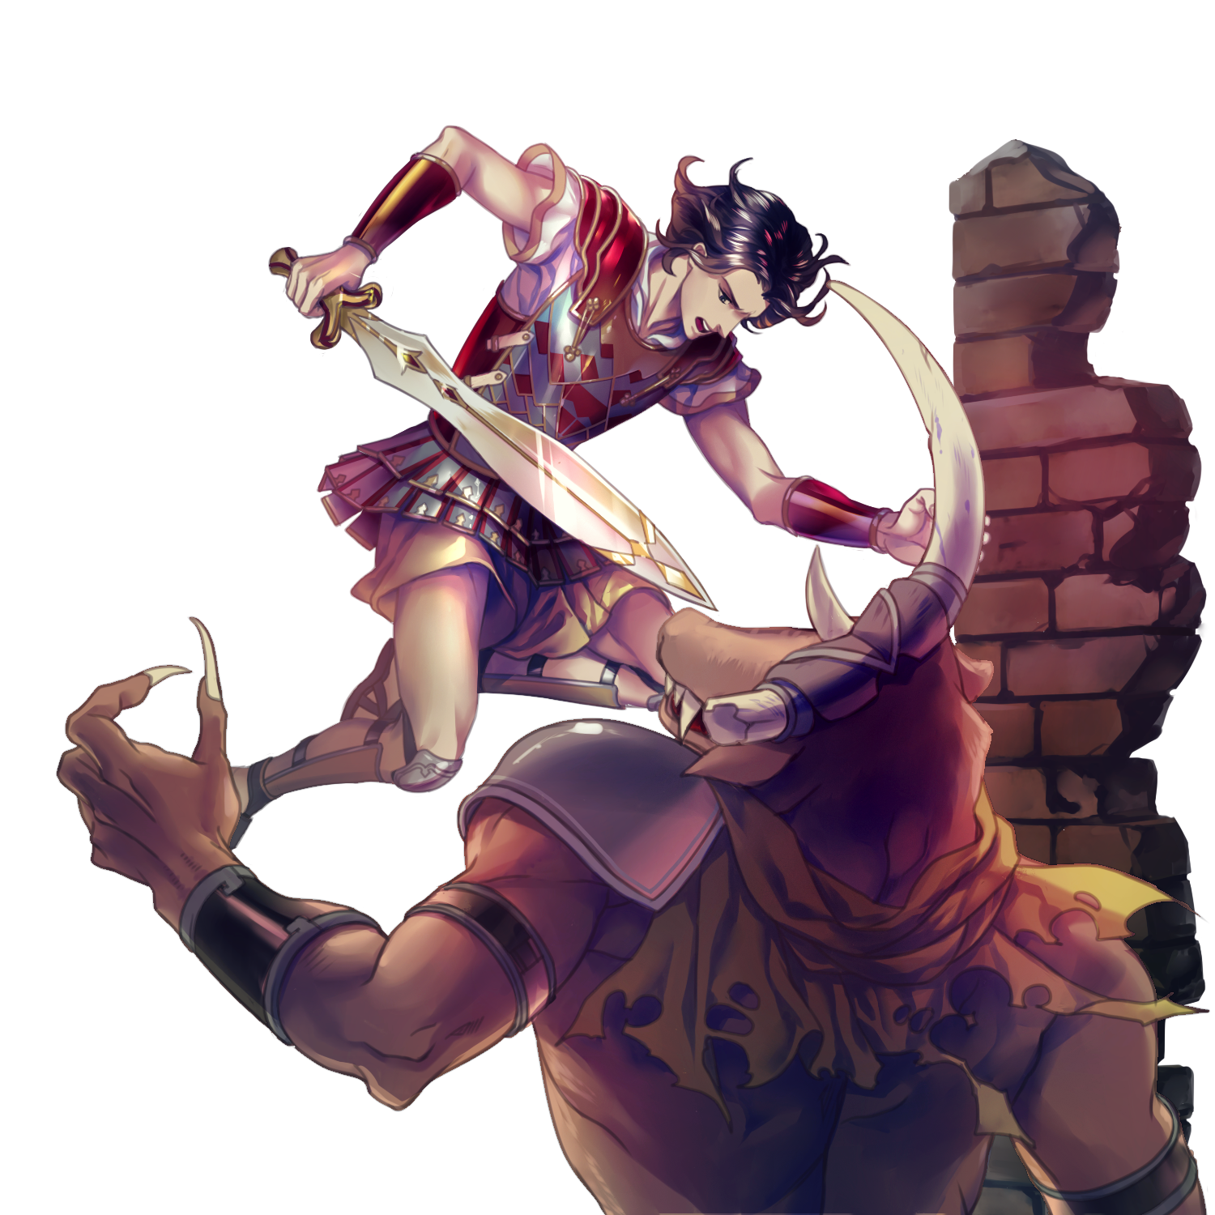
7
10
8
6
5
3
9
2
4
1

Slide 8
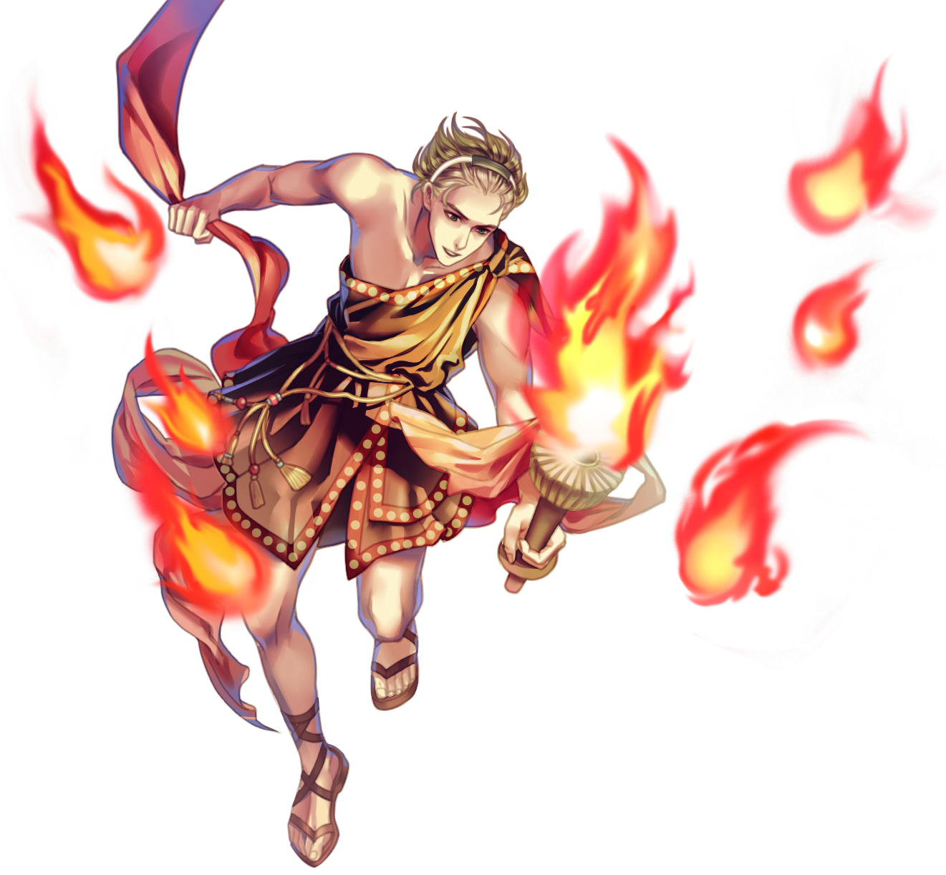
5
4
8
6
3
7
2
1
9

Slide 9
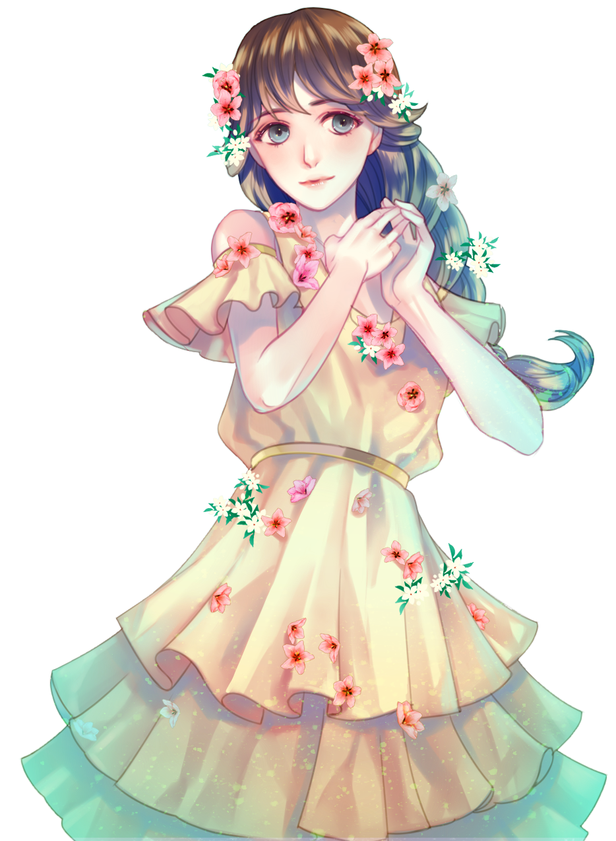
6
7
5
8
9
4
3
2
1

Slide 10
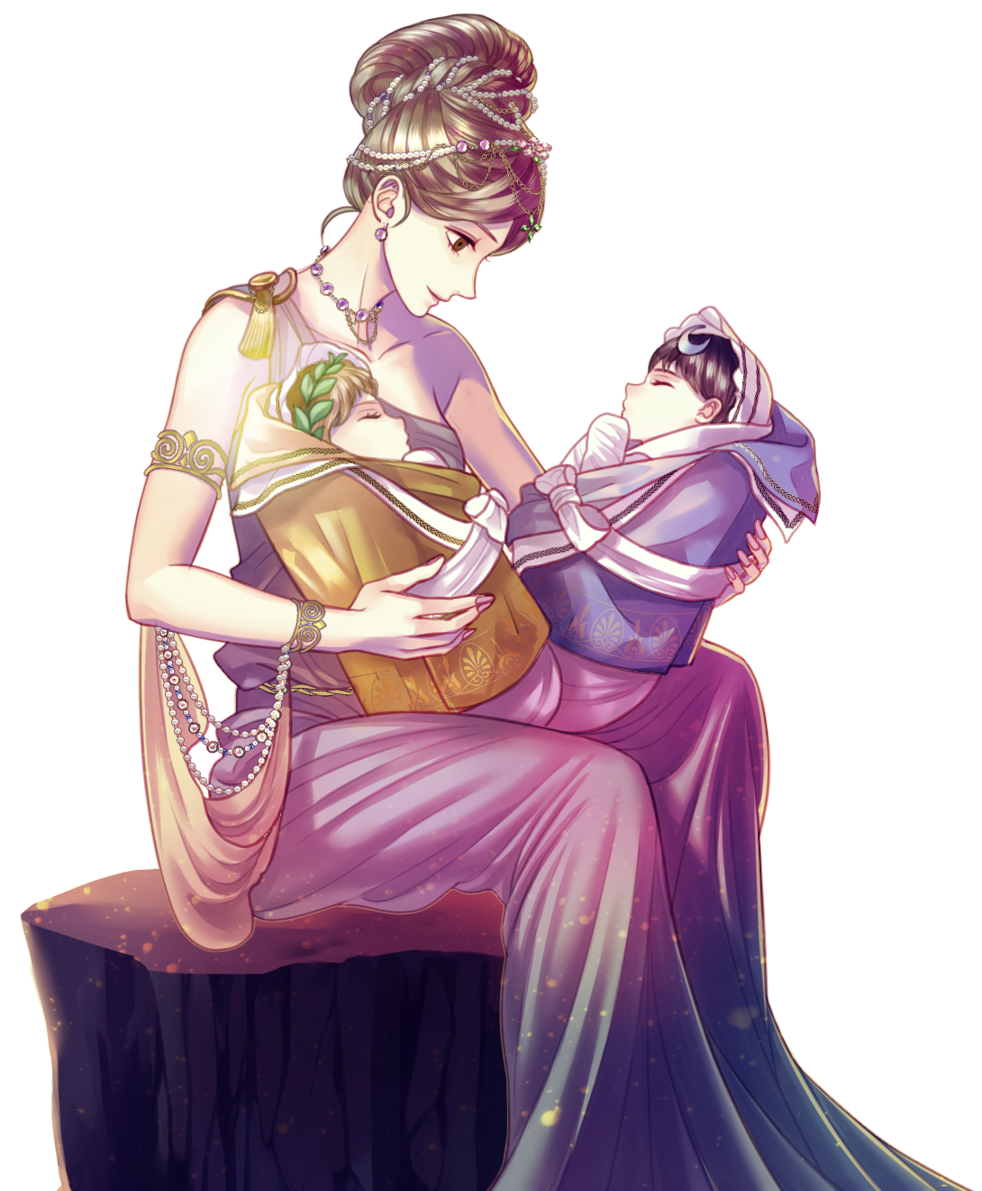
1
2
9
6
7
8
4
3
5

Slide 11
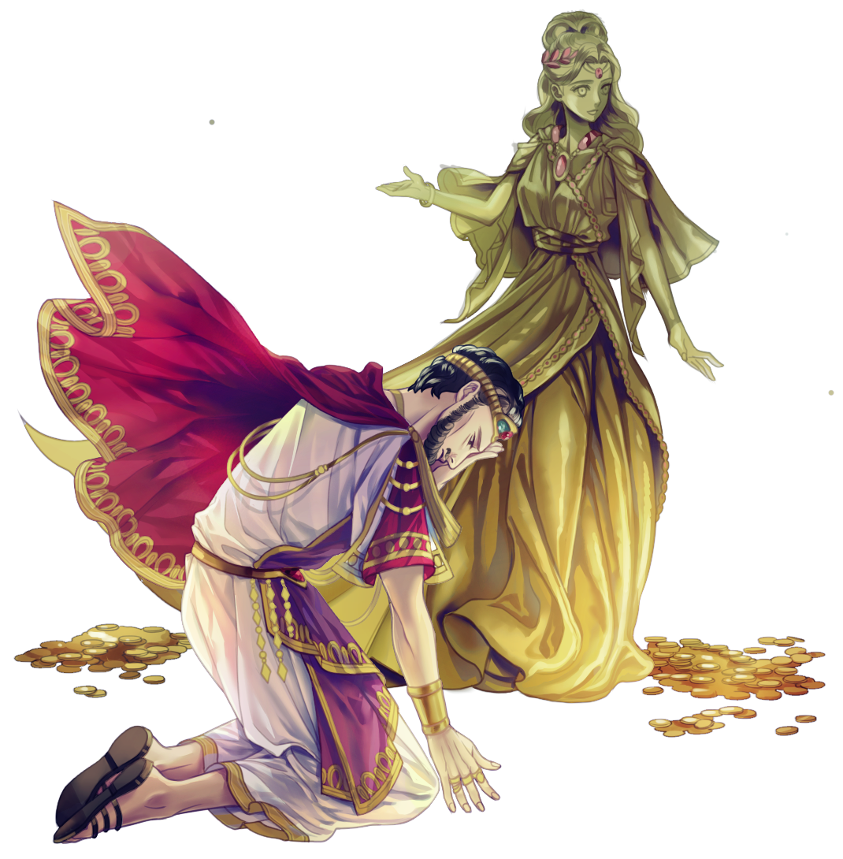
7
6
1
2
5
4
3
8
9

Slide 12
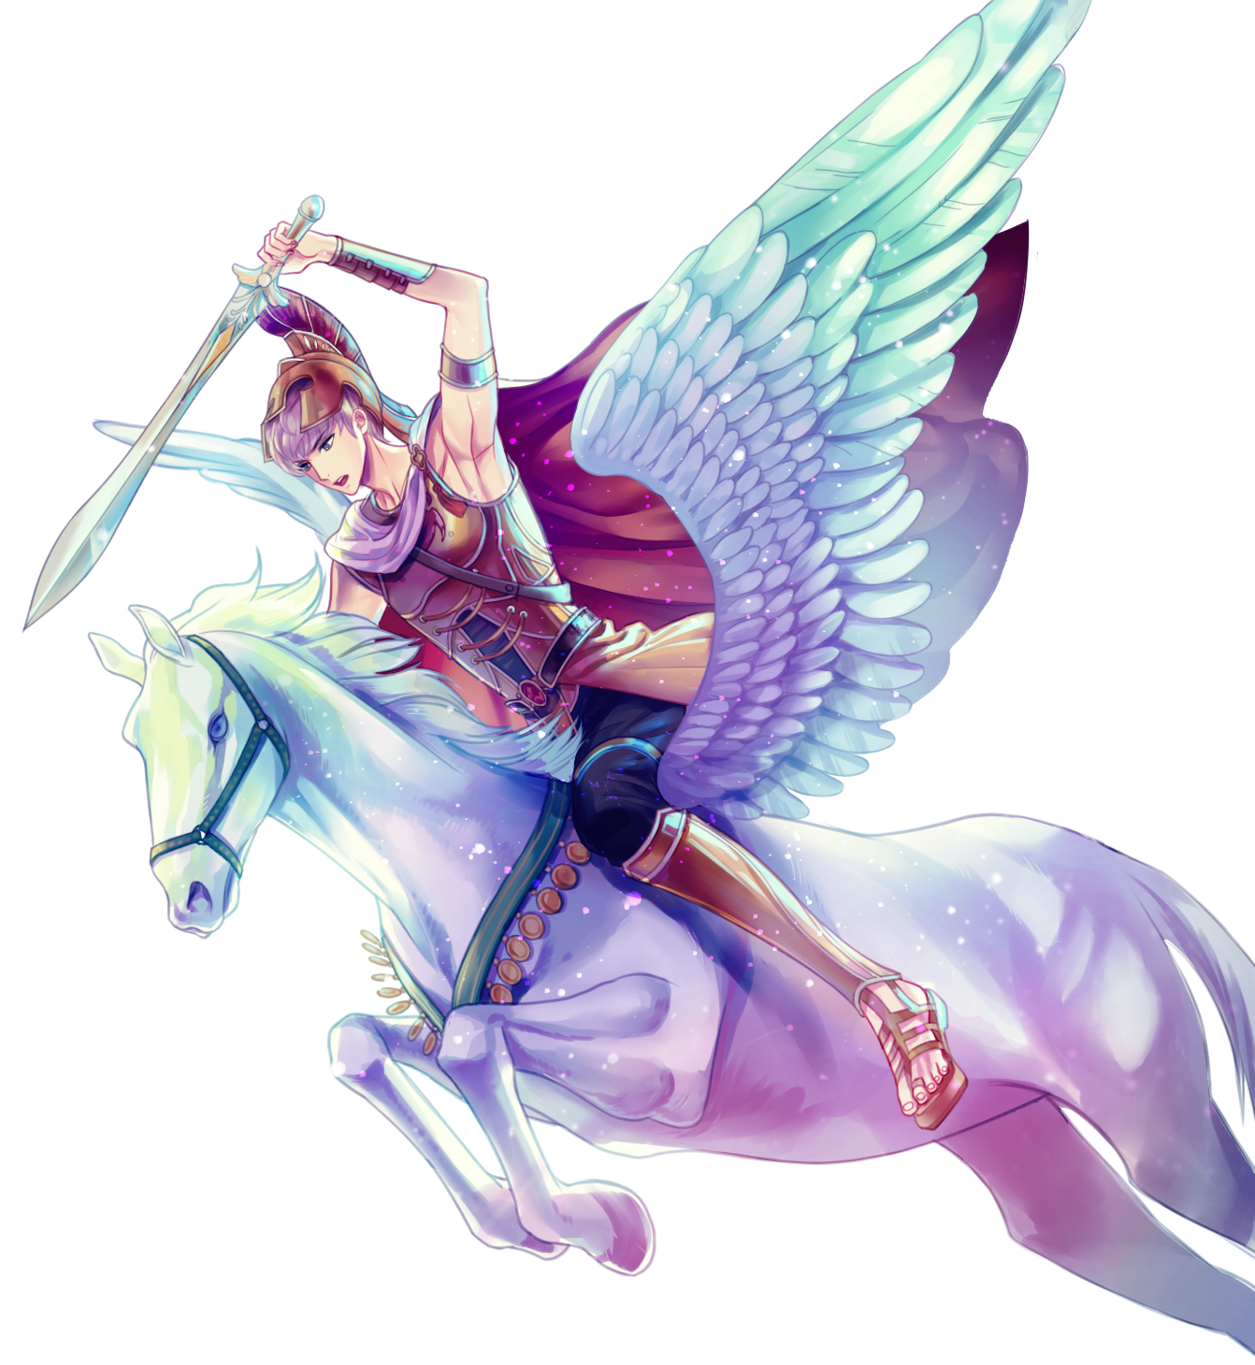
7
6
9
8
3
5
4
2
1

Slide 13
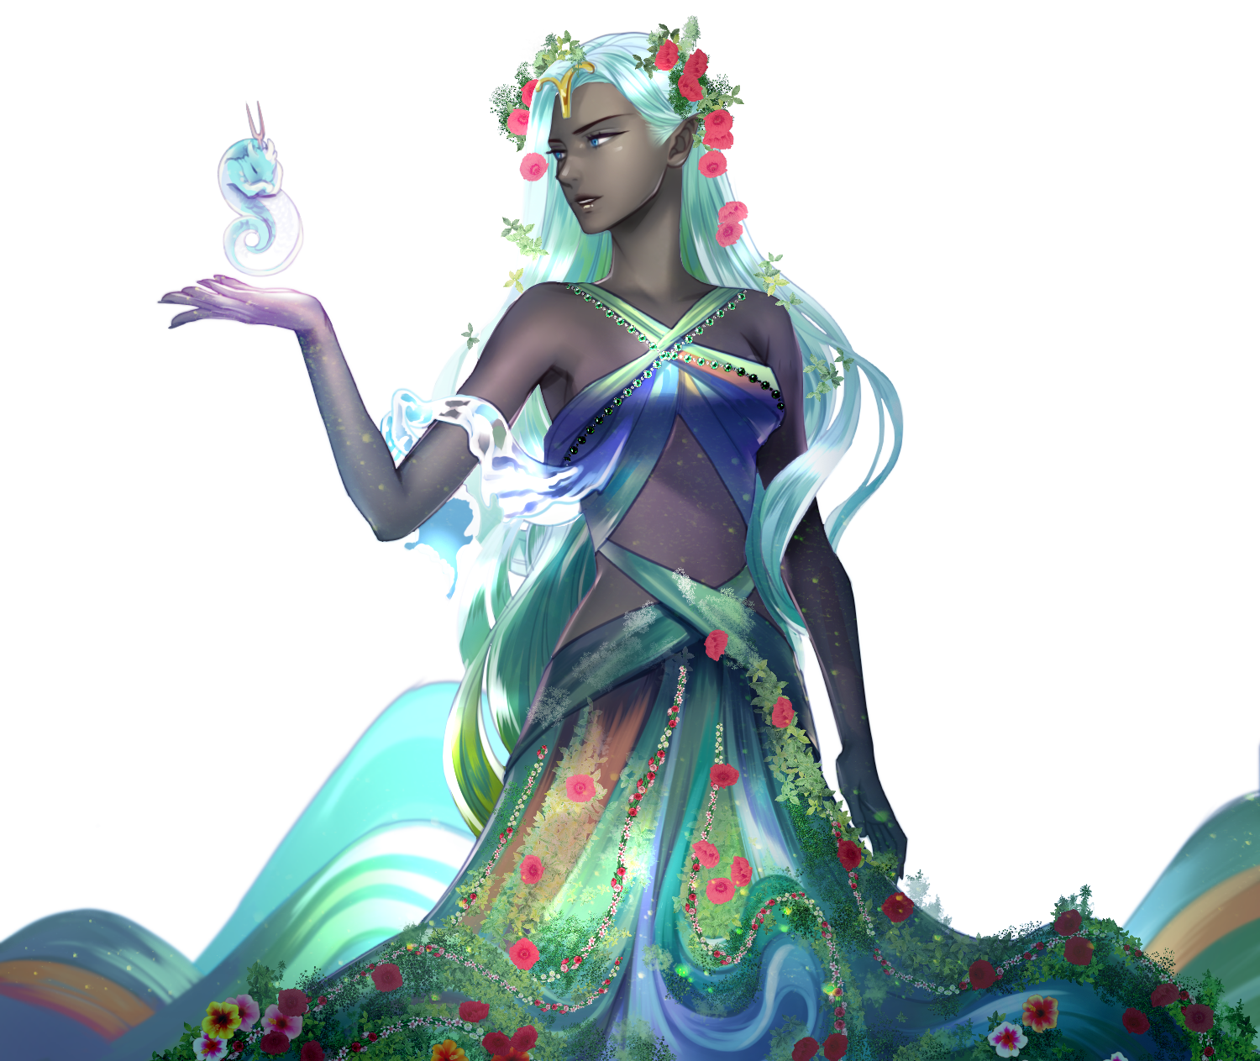
7
9
5
8
4
6
3
1
2

Slide 14
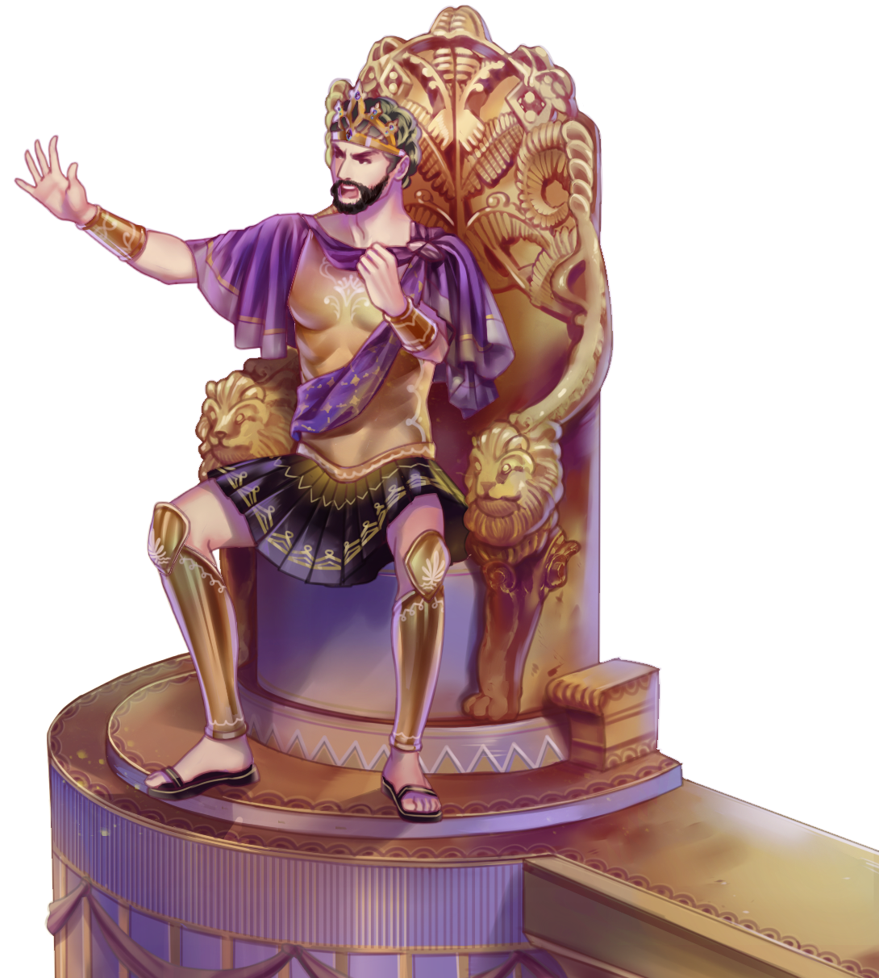
3
10
9
7
8
6
2
1
4
5

Slide 15
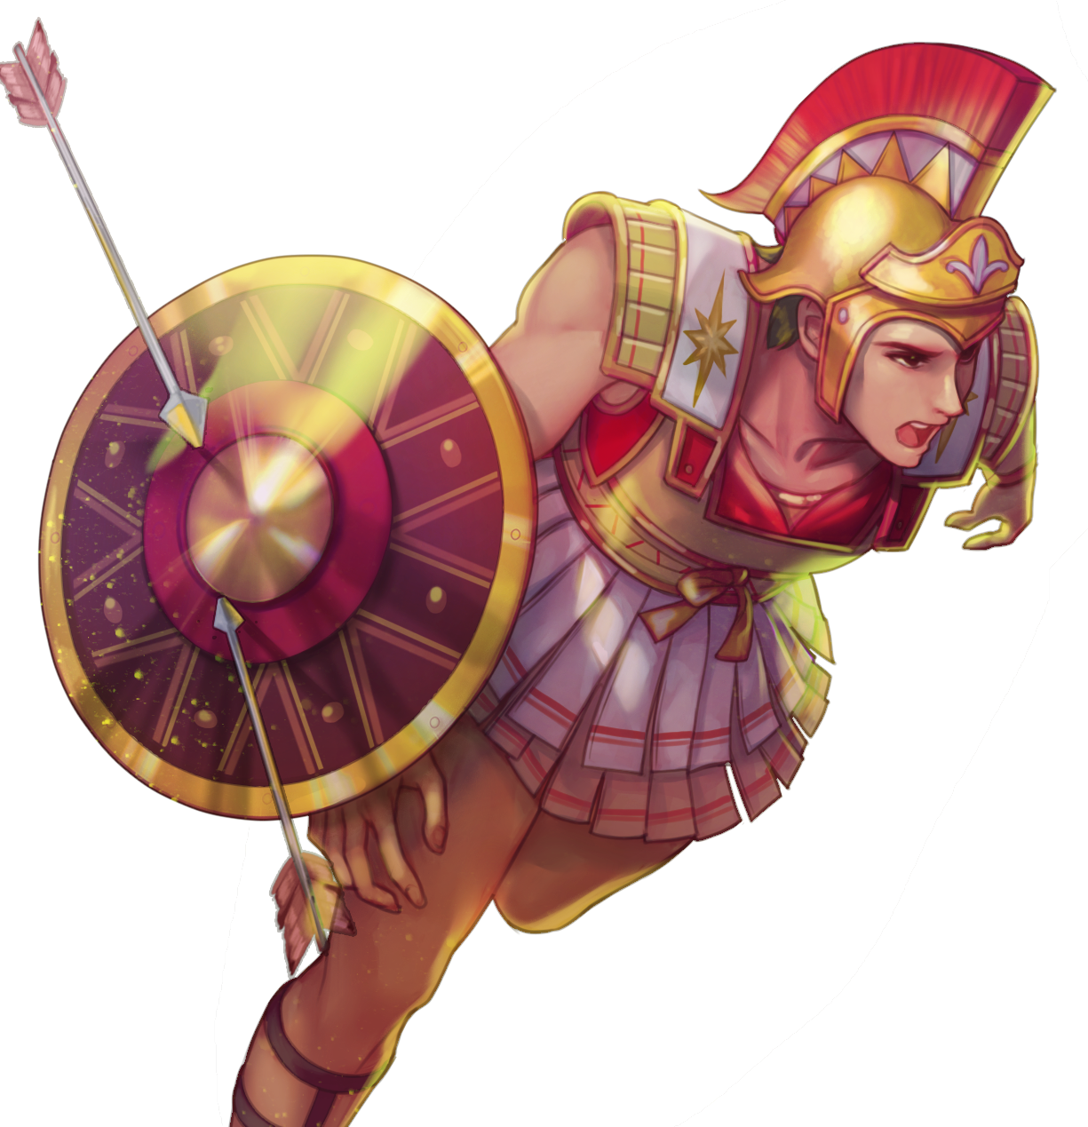
8
5
10
7
6
4
3
9
2
1

Slide 16
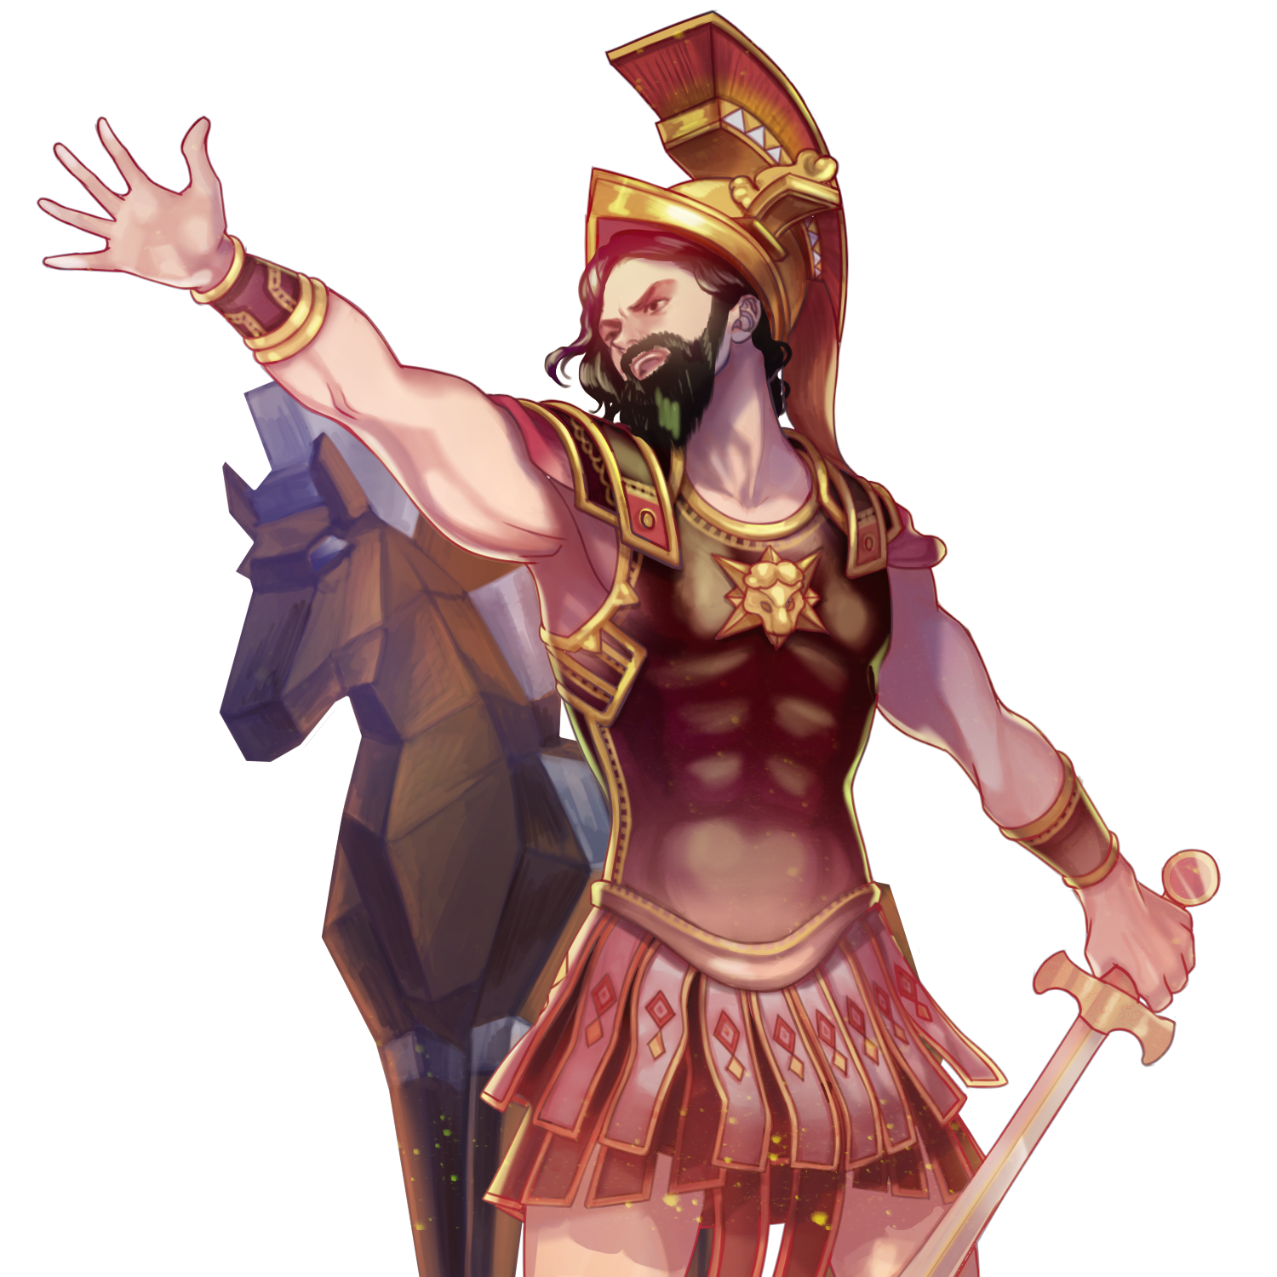
6
7
4
9
3
5
8
1
2

Slide 17
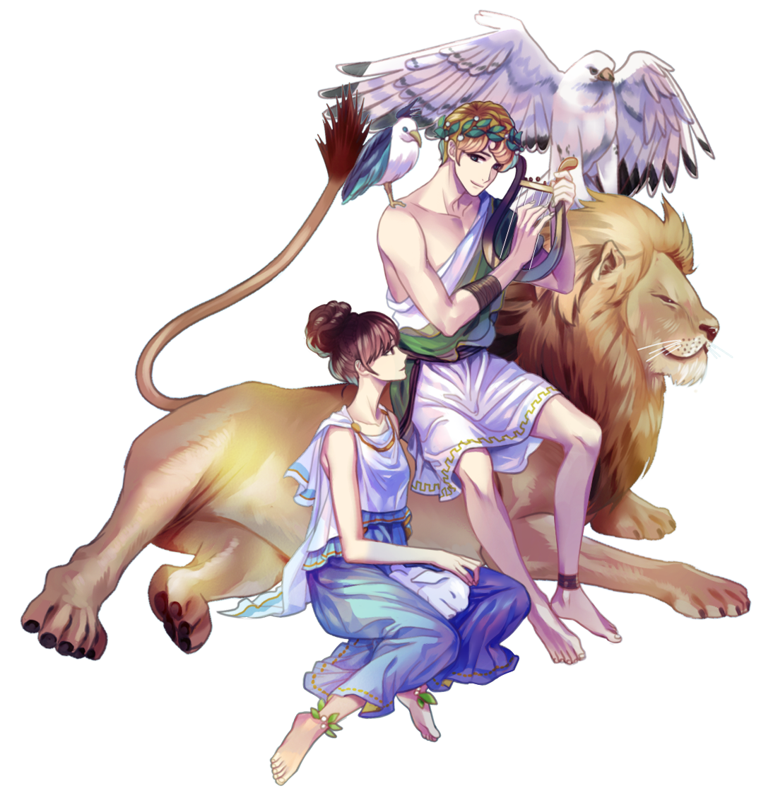
7
6
8
3
10
5
2
9
4
1

Slide 18
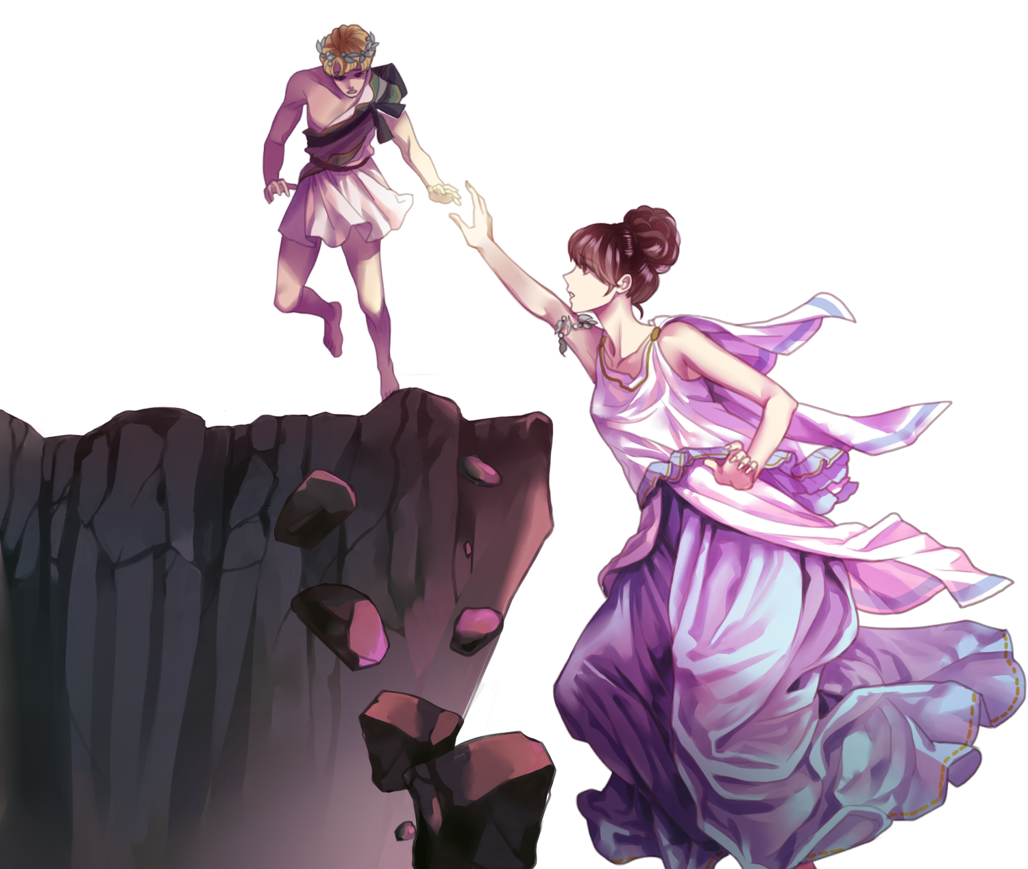
7
9
6
4
10
8
3
5
2
1

Slide 19
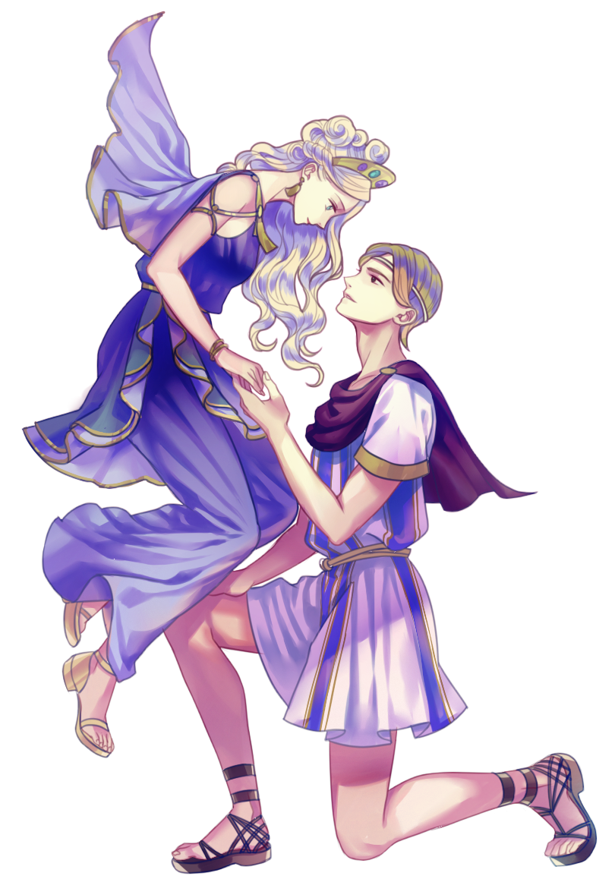
3
10
9
7
8
6
2
1
4
5

Slide 20
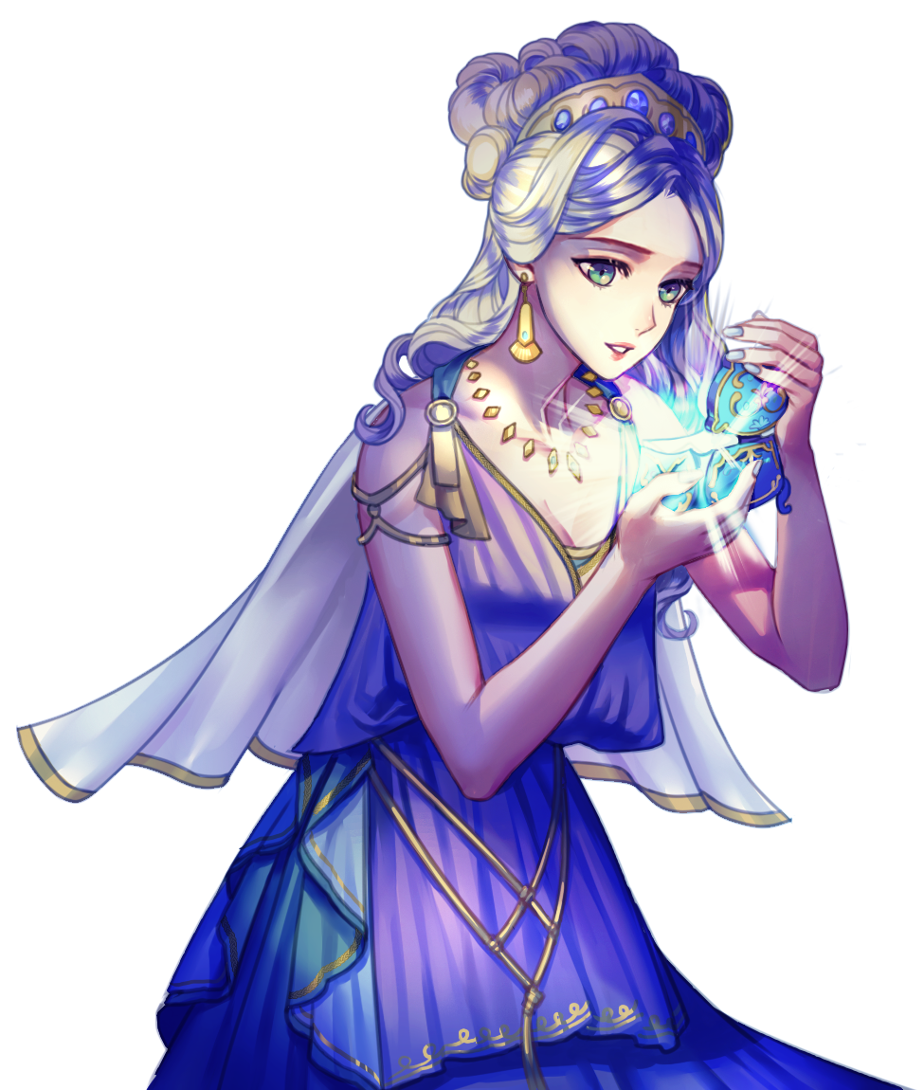
3
10
9
7
8
6
2
1
4
5

Slide 21
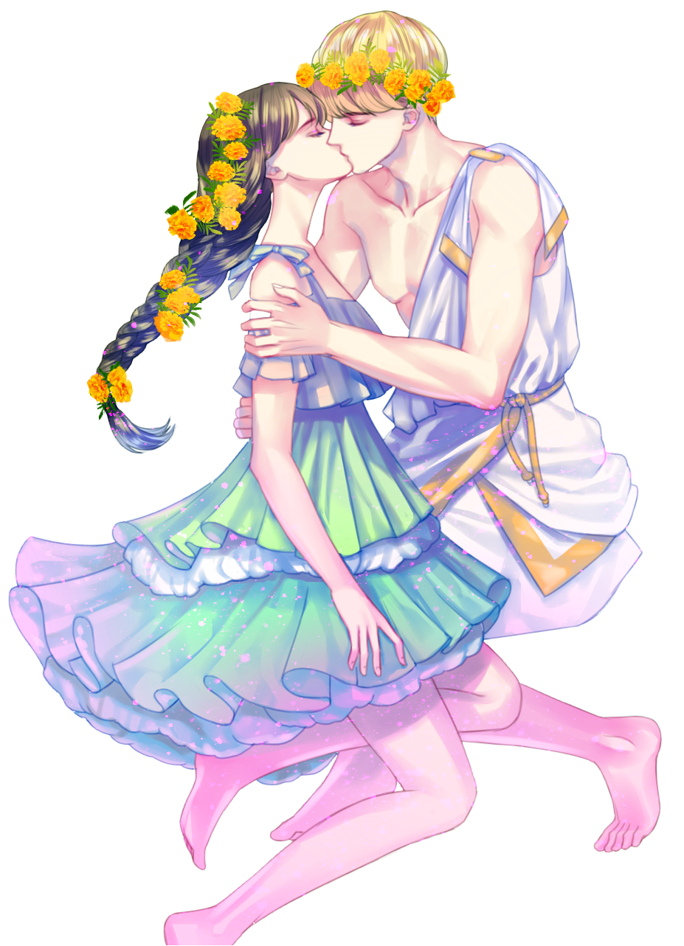
3
10
9
7
8
6
2
1
4
5

